Slide 1
Les metiers de l’informatique
Nous avons différents groupes de métier :
Exploitation / Production
Conception / Réalisation
Management

Slide 2
Exploitation / Production
Ingénieur Système
Parfois appelé Responsable système
Il a pour mission la fiabilisation et l’évolution des installations matérielles et logicielles de l’entreprise

Slide 3
Exploitation / Production
Compétences
Trés bonne connaissance des systèmes
Capacité relationnelle et organisationnelle

Slide 4
Conception / realisation
WEBMASTER
Egalement appelée administrateur de site web
Il se charge du maintien et de l’evolution du site

Slide 5
Conception / realisation
Competences
IL doit avoir des competences dans les standard du web :
HTML
JavaScript
CSS
PHP

Slide 6
Management
Chef de Projet Informatique
Il doit piloter un projet informatique

Slide 7
Management
Competences
connaissances en Gestion de projet
Organisation méthodique et rigoureuse
Compétences techniques

Slide 8
Outil de travail
Administrateur de Base de données
Ordinateur
Systeme de Gestion ede base de donées
Exemple : PhpMyAdmin

Slide 9
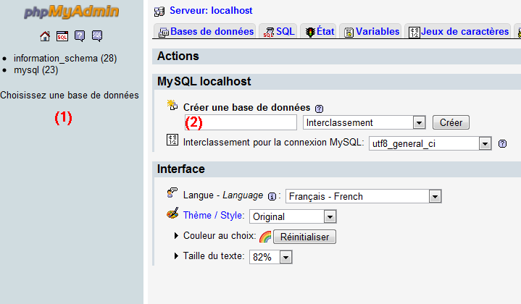
Outil de travail
PhpMyAdmin
c’est un système avec une interface graphique web qui permet d’éditer, de créer, de supprimer des bases ,des tables et de leurs contenus.

